Slide 1
BAKALÁŘSKÁ PRÁCE
REKONSTRUKCE HISTORICKÉHO OBJEKTU
HLAVŇOVICE – ZÁMEK – STATICKÉ ZAJIŠTĚNÍ
Martina Karvayová, DiS.

Slide 2
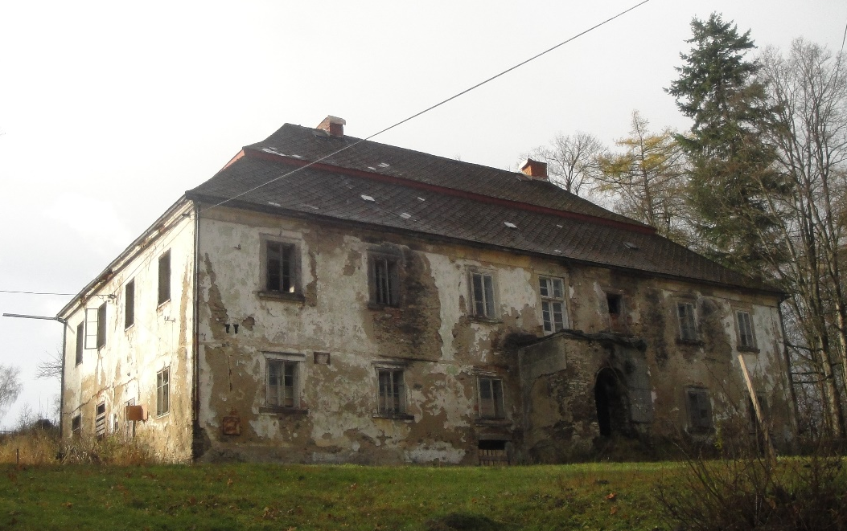
MOTIVACE A DŮVODY K ŘEŠENÍ PROBLÉMU
Rekonstrukce historického objektu:
zachování stavebního dědictví.
Problematika návrhu oprav:
požadavky památkové péče,
finanční a časová náročnost.
Zdroj: (vlastní, 17. 11. 2015)

Slide 3
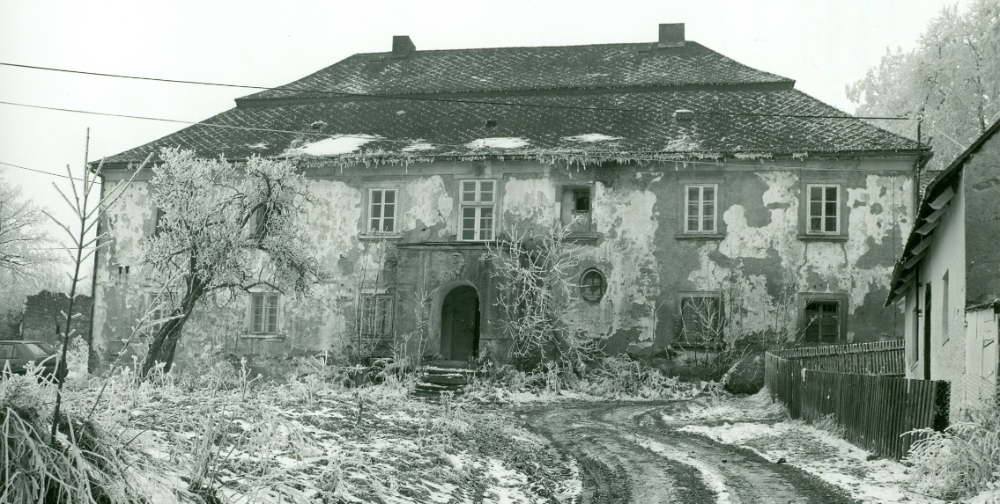
CÍL PRÁCE
Rekonstrukce historického objektu:
zámek Hlavňovice.
Průzkum – statické zajištění:
specifikace závad nosných konstrukcí,
návrh sanace,
posouzení návrhu oprav.
Zdroj: (Archiv NPÚ, r. 1995)

Slide 4
VÝZKUMNÝ PROBLÉM A METODIKA PRÁCE
STATICKÉ ZAJIŠTĚNÍ OBJEKTU
METODIKA PRÁCE
Trhliny v obvodovém zdivu.
Sanace zřícené stropní konstrukce.
Oprava barokního krovu.
Sběr a vyhodnocení dat.
Komparace užívaných metod.
Posouzení konkrétního návrhu.

Slide 5
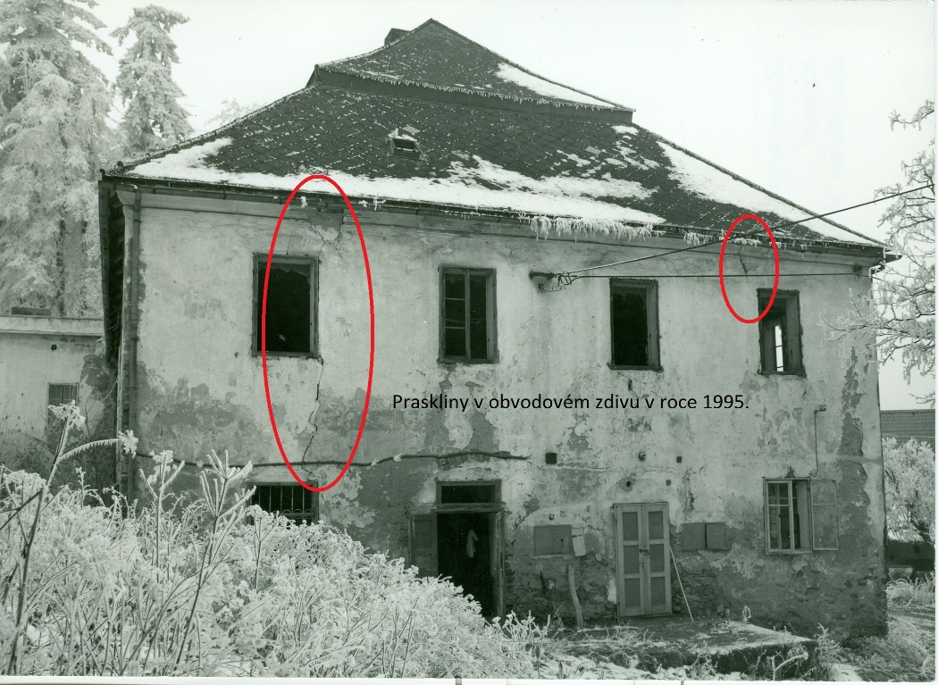
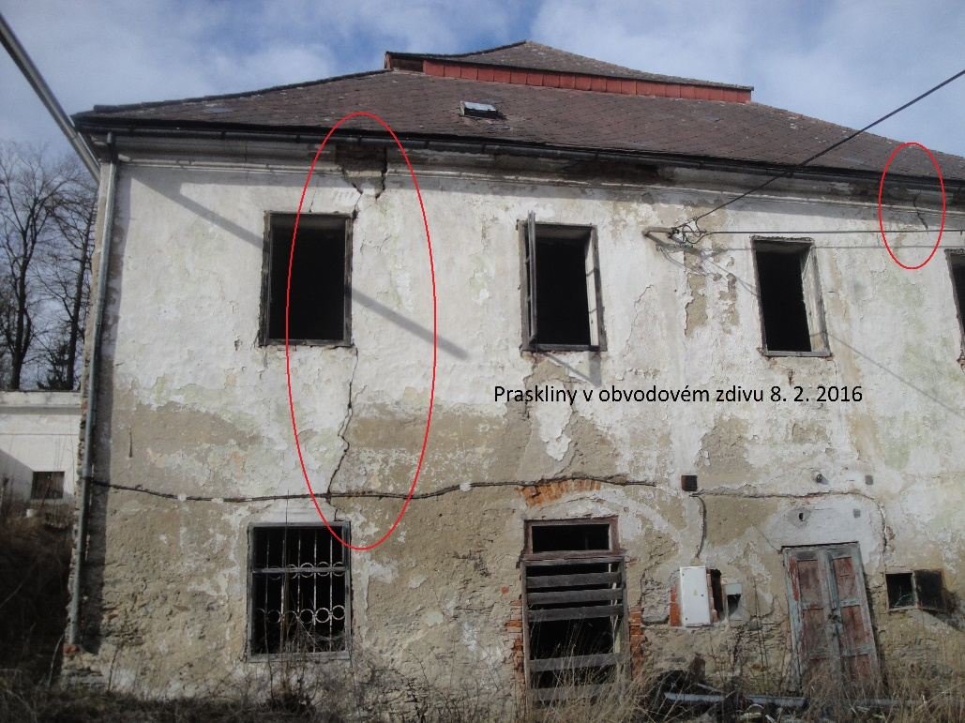
TRHLINY V OBVODOVÉM ZDIVU
Zdroj: (Archiv NPÚ, r. 1995)
Zdroj: (vlastní, 8. 2. 2016)

Slide 6
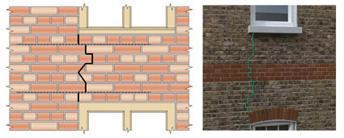
SANACE TRHLIN OBVODOVÉHO ZDIVA
Stehování betonářskou výztuží:
množství negativních vlivů.
Stehování helikální výztuží:
ucelený systém pro stehování trhlin,
zanechává nadále flexibilnost zdiva,
systém slučitelný s vápennou maltou.
Zdroj: (Helifix).

Slide 7
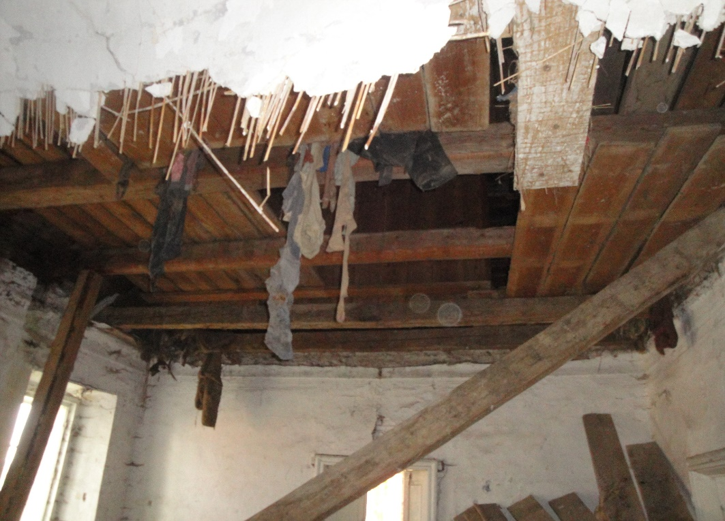
HAVARIJNÍ STAV STROPNÍ KONSTRUKCE
Zřícení trámového stropu.
Prokázaný výskyt dřevomorky domácí.
Destrukce podbití s rákosem, včetně štukové výzdoby.
Zdroj: (vlastní, 8. 2. 2016)

Slide 8
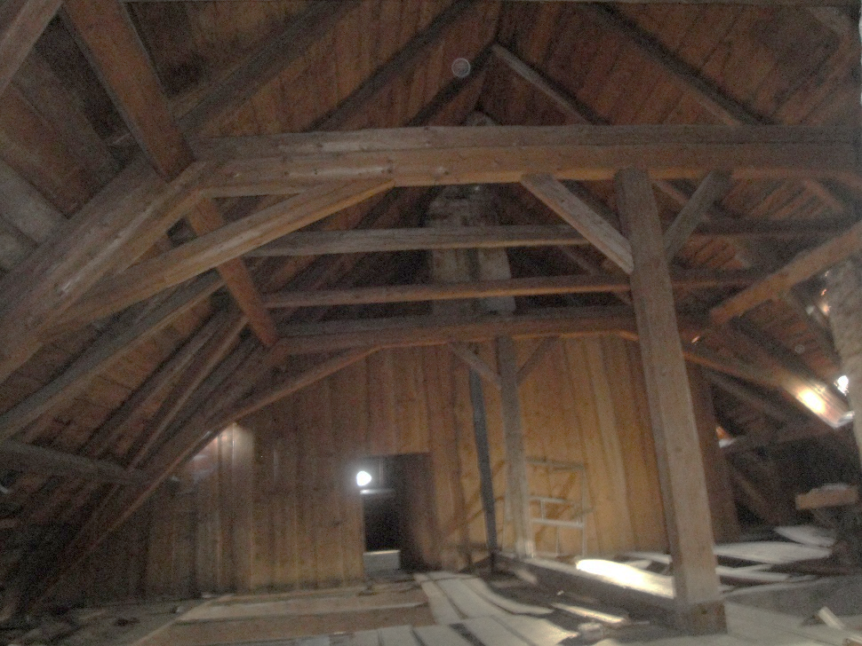
STÁVAJÍCÍ STAV BAROKNÍHO KROVU ZÁMKU
Dlouhodobé zatékání do krovu.
Dřevokazný hmyz a houby.
Ležatá stolice – posouzení.
Původní tesařské spoje.
Profilovaná mansardová římsa.
Zdroj: (vlastní, 8. 2. 2016)

Slide 9
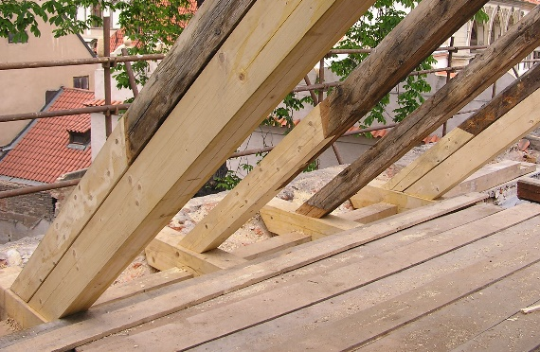
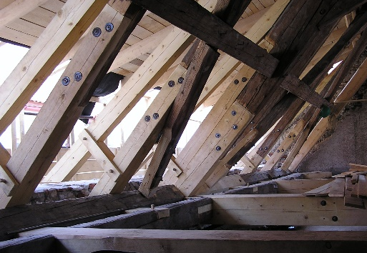
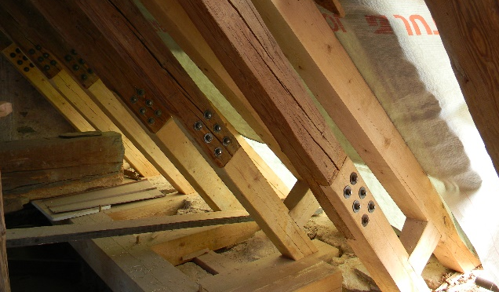
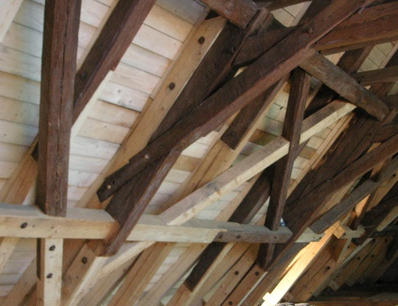
METODY OPRAV DŘEVĚNÝCH PRVKŮ
Protézování (plátování prvků):
  celodřevěné protézy,
  protézy se svorníkovým kompletem.
Oprava formou příložek:
  ocelové pláty, válcované profily,
  dřevěné fošnové příložky.
Celková výměna – repliky prvků.
Zdroj: (vlastní).

Slide 10
NÁVRH SANACE STROPU A KROVU
Zdroj: (vlastní).

Slide 11
ZÁVĚR
Trhliny – použití helikální výztuže;
Sanace stropu a krovu – svorníkové protézy
+ využití původních tesařských spojů;
Přezdívání koruny zdiva, úprava kapes;
Ostatní – záklop, krytina, komíny.
Cíl práce byl splněn.
Zdroj: (vlastní).

Slide 12
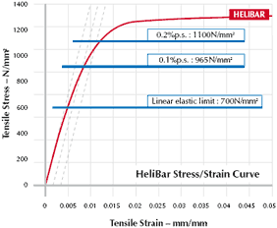
OTÁZKY VEDOUCÍHO PRÁCE A ODPOVĚDI
V jaké vzdálenosti od místa napadení prvku krovu se provádí řez pro provedení protézy?
  0,5 m od viditelného místa napadení; dle doporučení (0,8 – 1,5 m).
Jaké jsou výhody použitého svorníkového kloubového spoje pro protézování?
  Ekonomické hledisko, proveditelnost, statické ověření funkčnosti, víčkování, axonometrie.
Jaké jsou výhody využití helikálních prutů včetně charakteristik používané oceli?
  Austenitická nerezová ocel; dvojnásobná pevnost v tahu; specifický tvar.
Zdroj: (Helifix).

Slide 13
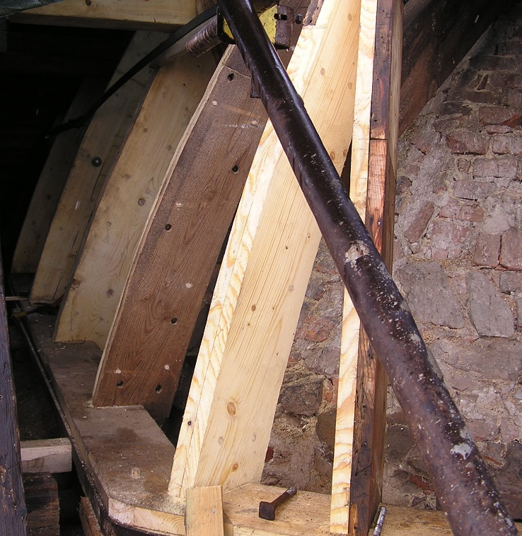
OTÁZKY OPONENTA PRÁCE A ODPOVĚDI
Jak by se protézoval např. fošnový ramenát v krovu?
  Závislost na tloušťce a délce ramenátu, zatížení, fošnová náhrada, výměna, zesílení (příložky).
Doplnit tabulku charakteristiky spojovacího materiálu z hlediska ekonomiky prací.
  Viz tabulka 1.
Zamyšlení nad tím, proč naši předchůdci mohli uložit stropní trám u vstupu na schodiště do krovu na příčku tl. 150 mm.
  Dodatečně vybudovaný (upravený) vstup, světlá výška místnosti, působení zatížení, klenutí.
Zdroj: (TESMO, 2008 – 2009).

Slide 14
OTÁZKY OPONENTA PRÁCE A ODPOVĚDI
 | HŘEBÍKOVÉ, VRUTOVANÉ SPOJE | SVORNÍKOVÉ SPOJE | CELODŘEVĚNÉ SPOJE | STYČNÍKOVÉ DESKY, GANG-NAIL | LEPENÉ SPOJE
SPOJOVACÍ MATERIÁL Z HLEDISKA EKONOMIKY PRACÍ | Nízká pracnost, možnost využití pneumatických hřebíkovaček a AKU šroubováků, nejlevnější. | Střední pracnost, nároky na ruční elektrické a motorové nářadí, povrchová úprava a údržba. | Vysoká pracnost –axonometrie, nároky na ruční elektrické a motorové nářadí, nejdražší. | Plná prefabrikace, vyšší náklady na přepravu, v místě stavby pouze kotvení a zavětrování. | Vysoká pracnost na stavbách (plomby, protézy), využití jako konstrukční lepené řezivo.
Tabulka 1 – Charakteristika spojovacího materiálu z hlediska ekonomiky prací. Zdroj: (vlastní).

Slide 15
DĚKUJI ZA POZORNOST.

